Slide 1

Module 3:
Conoscere il vostro mercato

Slide 2
Modulo 3: Conoscere il mercato
Apprendimento approfondito delle tendenze e degli approfondimenti dei consumatori
Mentre i Moduli 1 e 2 ci hanno introdotto al Premium of Heritage Produce, il Modulo 3 punta i riflettori in modo più approfondito sul consumatore, su quali sono le tendenze e le intuizioni dei consumatori di cui dovete essere consapevoli, su come una filiera corta può davvero accelerare il vostro modello aziendale di piccola azienda e su tendenze più ampie che hanno un ruolo chiave nella sostenibilità della vostra azienda di piccola azienda.
Concludiamo l'apprendimento con un focus sull'economia circolare, che è fondamentale per la sostenibilità delle piccole aziende agricole.
Tendenze dei consumatori e del mercato
L'impatto della filiera corta
Essere parte dell'economia circolare

Slide 3
01
Apprendimento approfondito delle tendenze e delle intuizioni dei consumatori

Slide 4

Conoscere il vostro consumatore…
Per i produttori alimentari di tutti i tipi, può essere impegnativo produrre continuamente nuovi prodotti e servizi agroalimentari per i loro consumatori.
Quali sono le preferenze e le aspettative dei consumatori?
Quali fattori influenzano la loro decisione di acquistare nuovi prodotti alimentari, biologici, etici o salutari?
Per conoscere meglio gli atteggiamenti, le aspettative e i comportamenti del vostro mercato target in materia di consumo alimentare, è importante condurre una ricerca di mercato.

Slide 5

Perché facciamo ricerche di mercato?
Le ricerche di mercato vi conducono agli approfondimenti di cui avete bisogno per crescere. Fornisce a progetti di tutte le dimensioni dati rilevanti, aiutandoli così a prendere decisioni più informate. Indipendentemente dal prodotto o dal marchio, le ricerche di mercato sono fondamentali.
Senza ricerche di mercato, può sembrare di promuovere il proprio marchio, prodotto o servizio alla cieca.
Ma con queste ricerche è possibile identificare i dati demografici chiave, conoscere meglio i propri consumatori (nel nostro caso, coloro che apprezzano i prodotti di qualità superiore) e imparare a implementare le tattiche in modo più accurato e vincente.

Slide 6
Le tipologie di ricerche di mercato
ESEMPI DI METODI DI RICERCHE
SONDAGGI
1. PRIMARIA:
La ricerca primaria è una ricerca svolta da voi o da qualcuno che lavora con voi. Tutti i dati della ricerca primaria provengono dalle vostre fonti. (Ricerca sul campo)
2. SECONDARIA:
La ricerca secondaria è una ricerca che non viene svolta da voi, ma può essere tratta da uno studio esistente. (Ricerca a tavolino)
GRUPPI FOCUS
OSSERVAZIONI
TEST PILOTA
ANALISI DEI SOCIAL MEDIA

Slide 7







1. Sondaggi…
Fare clic su ciascuno dei loghi per ottenere maggiori informazioni su ciascuno dei seguenti software di indagine comunemente utilizzati …
Utilizzare un sondaggio per le vostre ricerche di mercato è molto più facile di quanto pensiate e vi permette di raccogliere informazioni non solo all'inizio della vostra attività, ma anche di comprendere le esigenze e le motivazioni dei clienti potenziali ed esistenti, le sensazioni positive e negative sui vostri prodotti e l'efficacia e la portata dei vostri sforzi promozionali.
Al giorno d'oggi i sondaggi vengono condotti online, ma anche i mercati agricoli rappresentano una fantastica opportunità di sondaggio.

Slide 8

2. Gruppi Focus
Un focus group è una tattica di ricerca di mercato (qualitativa) utilizzata per scoprire l'atteggiamento dei consumatori nei confronti di un prodotto o di un servizio. Si tratta fondamentalmente di una conversazione moderata tra i partecipanti. A differenza delle interviste individuali, questa ricerca viene condotta in un formato di gruppo. Il partecipante o un facilitatore sono presenti per dirigere la discussione.
Il successo dei focus group si basa sul reclutamento di rappresentanti chiave di tutte le tipologie di consumatori e sul porre le domande giuste. Se fate parte di una cooperativa, questo potrebbe essere fatto insieme come evento di rete.

Slide 9

3. Osservazioni
L'osservazione è una tecnica di ricerca di mercato in cui si osserva come le persone o i consumatori si comportano e interagiscono nel mercato in condizioni naturali. È progettata per fornire informazioni dettagliate e reali su ciò che i consumatori fanno quando interagiscono in una determinata nicchia di mercato.
È possibile utilizzare la ricerca osservazionale quando è necessario rispondere a domande quali "Come?" o "Cosa?".

Slide 10
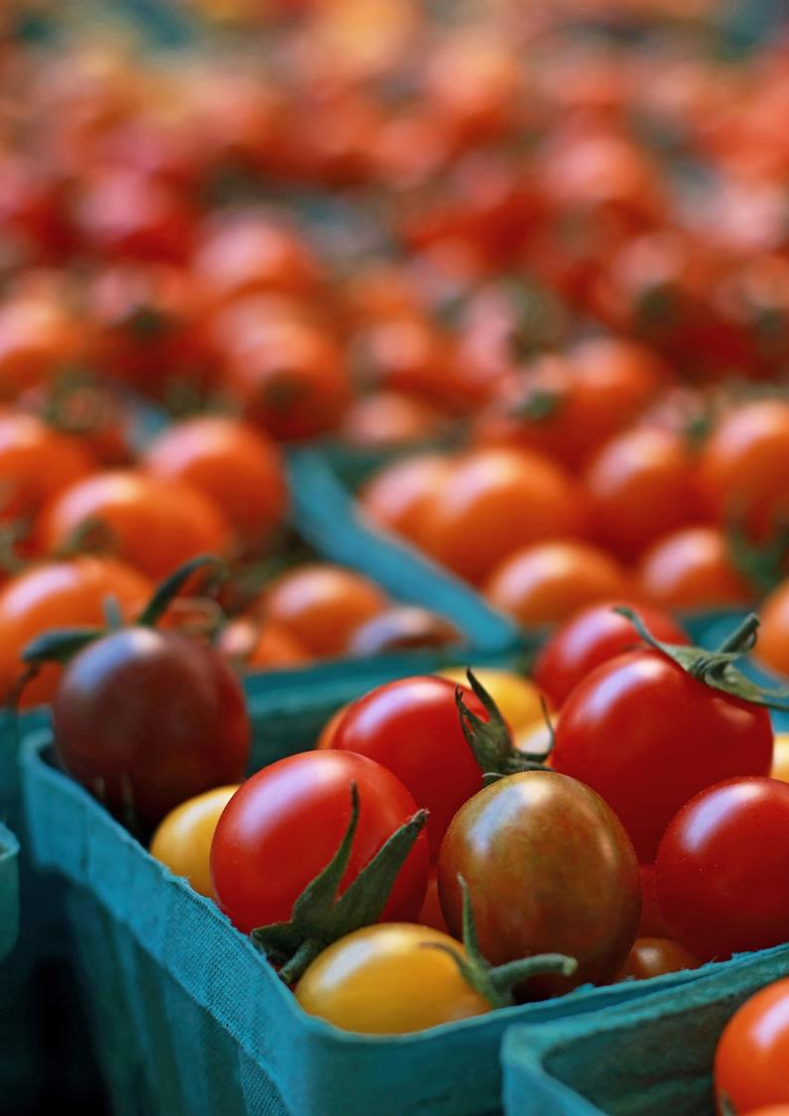
4. Test Pilota…
Nei test pilota, si richiede l'aiuto di alcuni consumatori per testare i prodotti, i prodotti o i servizi prima del lancio. Questo vi permette di vedere cosa funziona e cosa no. Una volta condotti i test pilota e ricevuto il feedback, si ha l'opportunità di adattare o modificare il prodotto, la confezione ecc. in base a quanto evidenziato dai consumatori.
Si tratta di un esercizio che consente di risparmiare tempo e denaro.

Slide 11

5. Analisi dei Social Media…
L'analisi dei social media è il processo di raccolta e analisi dei dati del pubblico condivisi sui social network per migliorare le decisioni strategiche dell'azienda.
I social media possono essere utili alle aziende in quanto consentono agli addetti al marketing di individuare le tendenze del comportamento dei consumatori che sono rilevanti per il loro settore e possono influenzare il successo delle iniziative di marketing.
Un altro strumento utile è Google Trends
Google Trends ci dice cosa cercano le persone in tempo reale. Possiamo utilizzare questi dati per misurare l'interesse della ricerca su un particolare argomento, in un particolare luogo e in un particolare momento.
For a 7 minute tutorial on the basic of Google trends CLICK HERE!

Slide 12
La raccolta di un'ampia gamma di dati di mercato vi aiuterà a sviluppare una solida strategia o piano di branding e marketing.
Definizione di Mercato
Segmentazione di Mercato
Posizione di Mercato
Gestione dei clienti

Slide 13

Spiegazione di ogni fase …
Definizione di Mercato
Segmentazione di Mercato
Posizionamento di Mercato
Gestione dei consumatori
La definizione del mercato può fornire prospettive diverse, dai mercati basati sui clienti a quelli basati sui concorrenti, e quindi identificare opportunità e minacce.
La definizione del mercato può fornire prospettive diverse, dai mercati basati sui clienti a quelli basati sui concorrenti, e quindi identificare opportunità e minacce.
Il posizionamento sul mercato è essenziale per ottenere un vantaggio competitivo sostenibile e garantire una redditività a lungo termine. È necessario soddisfare le esigenze dei clienti meglio dei concorrenti.
L'analisi comportamentale svolge un ruolo fondamentale nel capire chi sono i vostri clienti e le loro esigenze. Sfruttando i dati sul comportamento dei clienti, è possibile determinare il segmento di mercato e perfezionare il messaggio/canale di marketing.
Sustainable Smallholders EU

Slide 14
Perché dividiamo il MERCATO?
Nel marketing, la segmentazione del mercato è il processo di suddivisione di un ampio mercato di consumatori o di imprese, normalmente costituito da clienti esistenti e potenziali, in sottogruppi di consumatori (noti come segmenti) basati su alcuni tipi di caratteristiche condivise.
Nel dividere o segmentare i mercati, i ricercatori cercano tipicamente caratteristiche comuni come bisogni condivisi, interessi comuni, stili di vita simili o anche profili demografici simili. L'obiettivo generale della segmentazione è quello di identificare i segmenti ad alto rendimento, cioè quelli che probabilmente sono i più redditizi o che hanno un potenziale di crescita, in modo che possano essere selezionati per ricevere un'attenzione particolare (cioè diventare i mercati target).
Controllo del mercato
Segmenti di mercato
Targeting
Posizionamento
Creazione
Implementazione

Slide 15

La segmentazione del mercato presuppone che segmenti di mercato diversi richiedano tattiche di marketing diverse, ossia offerte, prezzi, promozioni, distribuzione o una qualche combinazione di variabili di marketing.
La segmentazione del mercato non serve solo a identificare i segmenti più redditizi, ma anche a sviluppare i profili dei segmenti chiave per comprendere meglio le loro esigenze e le loro motivazioni d'acquisto.
Le informazioni ricavate dall'analisi di segmentazione possono essere utilizzate per supportare la strategia di marketing e la pianificazione per ogni mercato specifico.
Comprendere il consumatore/mercato?
Identificare il cliente e le sue esigenze/segmenti
Creare una strategia di marketing specifica
Buon posizionamento sul mercato

Slide 16




La segmentazione del mercato. Segmentare in base a..
Geografia
Demografia
Psicografia
Comportamento
Regione
Paese
Urbano / Rurale
Densità
Lingua
Clima
Età
Genere
Reddito
Istruzione/occupazione
Stato sociale
Famiglia / Fase della vita
Stile di vita
Credenze / Opinioni
Preoccupazioni / paure
Personalità
Valori
Atteggiamenti
Vantaggi ricercati
Abitudini di acquisto
Utilizzo
Intento
Occasione
Fase dell'acquirente
Impegno

Slide 17
Passare dai segmenti ai gruppi target …
Le preferenze e i comportamenti degli acquirenti nei mercati agroalimentari sono in continua evoluzione, per cui è più importante che mai operare sulla base del quadro più recente e rilevante dei vostri consumatori target.
È importante raccogliere informazioni per comprendere il segmento prescelto, ad esempio:
Misurare la domanda di prodotto per determinare quali segmenti sarebbero più propensi ad acquistare i vostri prodotti, indicando le dimensioni del mercato.
Sviluppare una comprensione approfondita delle buyer personas, delle loro preferenze e dei loro comportamenti, indicando il potenziale di crescita e di redditività.
Orientare il targeting delle campagne imparando quali sono i segmenti che rispondono meglio al marketing.

Slide 18
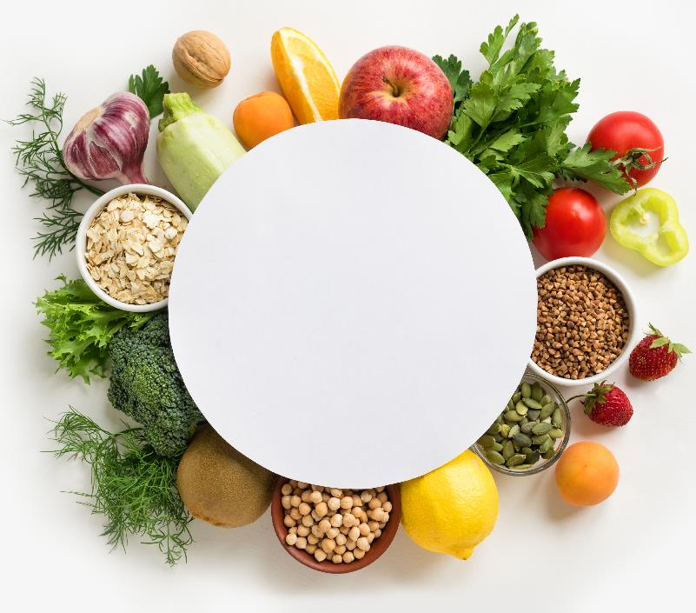


Posizionamento!!
Segmentazione: è il momento in cui conoscete i vostri clienti. È il processo che vi permette di capire perché acquistano i vostri prodotti o le vostre merci.
Targeting: è l'atto di aumentare la rilevanza del vostro mercato. È il processo con cui valutate quali persone potete soddisfare al meglio con i vostri prodotti e servizi e come potete rendervi irresistibili per loro.
Posizionamento: è l'atto di posizionarsi in modo appropriato, ad esempio come produttore di beni culturali di prima qualità. È il modo in cui ci si organizza per il mercato sulla base dei risultati ottenuti nelle fasi precedenti. Considerate i relativi pro e contro del mercato in cui intendete entrare e chiedetevi se questo mercato è in linea con i vostri obiettivi attuali: in parole povere, questo mercato target vale i vostri sforzi?

Slide 19
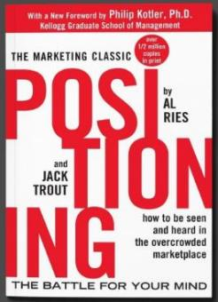
Posizionamento di Mercato:
"Positioning – The Battle for Your Mind"è stato pubblicato per la prima volta nel 1981,
da Al Ries e Jack Trout.
Abbiamo discusso delle percezioni e delle preferenze dei consumatori, in particolare per i prodotti di qualità superiore (Modulo 1).
Il posizionamento di mercato si riferisce alla capacità di influenzare la percezione che i consumatori hanno del vostro marchio, prodotto o merce rispetto ai concorrenti.
L'obiettivo del posizionamento di mercato è stabilire l'immagine o l'identità di un marchio o di un prodotto in modo che i consumatori lo percepiscano in un certo modo.
È stato uno dei primi libri ad affrontare il problema di come far emergere un marchio in un mondo saturo di concorrenti e con consumatori sempre più scettici a causa del bombardamento mediatico. È un problema che oggi è più attuale che mai.
Il concetto di posizionamento, che ha cambiato la natura della pubblicità, può riguardare il prodotto, il suo prezzo, il luogo di vendita e la sua promozione.

Slide 20

Prossimi passi…Tendenze
Ora che abbiamo capito perché le ricerche di mercato e la segmentazione sono così importanti e preziose, esaminiamo come anche seguire le tendenze può essere utile per capire cosa vogliono i consumatori e aiutarvi a costruire relazioni con loro.
Continuate a seguirci in questo nuovo viaggio di esplorazione, apprendimento e scoperta. State facendo grandi progressi e ogni passo vi avvicina alla creazione di un modello aziendale sostenibile per i piccoli agricoltori e alla soddisfazione delle esigenze dei vostri clienti!!!

Slide 21
02
Tendenze dei consumatori e del mercato

Slide 22

Sfruttare le tendenze a proprio vantaggio …
“
Una tendenza è una direzione generale verso la quale qualcosa sta cambiando, si sta sviluppando o sta virando.
”
Source

Slide 23
1
Un focus sulla salute
Tendenze alimentari recenti …
In un recente studio sulle tendenze alimentari che stanno influenzando l'innovazione alimentare, sono state identificate SEI tendenze chiave/macro (quadro generale).
Diamo un'occhiata a queste tendenze e stabiliamo se avranno un impatto su di voi come piccoli agricoltori!
2
Tracciabilità: Consapevolezza dell'approvvigionamento e della produzione
3
Responsabilità sociale: Evitare gli imballaggi inutili e gli sprechi alimentari
4
Globalizzazione e viaggi: Alla ricerca di sapori nuovi e poco esplorati
5
Innovazione digitale: Il cibo a portata di mano
6
Convenienza: Soluzioni di cucina domestica facili ma non veloci

Slide 24

1. Un focus sulla salute …
Secondo un rapporto globale di insight, la salute e il benessere sono attualmente la forza di consumo più potente e sembra che siano destinati a rimanere.
Pertanto, in qualità di produttore di alimenti o di piccolo agricoltore, è importante comprendere la crescente tendenza al benessere.
Come risultato di Covid-19, i consumatori sono consapevoli delle loro scelte. Il 2021 è stato un anno di ricalibrazione, riflessione e resilienza. Cosa conta per i consumatori, ora? Tutte le affermazioni che naturalmente contano per i piccoli agricoltori... Una vita significativa e piena di obiettivi, la gestione della salute, la forza e il benessere, la salute mentale e la stabilità, la felicità, la connessione sociale, il miglioramento dell'ambiente, l'equilibrio e l'appagamento.

Slide 25

Che cos'è il BENESSERE?
Il benessere è molto più completo della salute o del wellness, in quanto considera una gamma più ampia di fattori personali e si riferisce agli obiettivi di una vita a tutto tondo.
Alimentato dall'ideologia informata e dall'influenza di massa delle generazioni più giovani (Gen Z), che sono consapevoli delle questioni sociali e ambientali, il futuro espansivo della salute e del benessere dei consumatori è proattivo, altamente personale, attento e motivato al benessere.
Anche in questo caso, è così pertinente e allineato ai valori dei piccoli produttori.

Slide 26
Sono tre i temi principali che convergono e che influenzano questa tendenza verso la salute e il benessere…
1
2
3
Catalizzatori e collaboratori
Aumento dei costi sanitari
Scelte dei consumatori
Le ragioni per essere in salute si moltiplicano e cambiano.
Ci sono cambiamenti sociali ed economici dirompenti che stanno modellando il modo in cui l'assistenza sanitaria viene considerata prioritaria, definita e gestita in tutto il mondo.
Il costo della salute e del benessere sta aumentando rapidamente.
I governi, le aziende e gli stessi consumatori si sono resi conto dei vantaggi di un impegno preventivo e proattivo.
Le modalità con cui i consumatori decidono di investire nella propria salute sono varie.
I comportamenti variano drasticamente a seconda della disposizione proattiva, reattiva o passiva dei consumatori.
Source

Slide 27
La buona notizia è che …
Quasi la metà dei consumatori globali è proattiva nelle proprie decisioni sulla salute
48%
29%
23%
dei consumatori globali dichiara di fare regolarmente scelte proattive
PROATTIVO
dei consumatori globali giorno in cui vengono attivati per privilegiare la salute quando è necessario
REATTIVO
dei consumatori mondiali dichiara di non dare importanza alla salute e al benessere
PASSIVO
Source: NielsenIQ Global Health & Wellness Study of 17 markets, September 2021

Slide 28
I consumatori vogliono che la vostra azienda faccia di più …
I consumatori prestano attenzione a ciò che fanno le aziende. In tutti i settori della vendita al dettaglio, i consumatori si aspettano che le aziende e i governi svolgano un ruolo più attivo nel loro percorso di salute e benessere.
Infatti, la maggioranza (72%) dei consumatori globali intervistati ritiene che le aziende abbiano un ruolo importante da svolgere nella disponibilità e nell'accesso di alimenti sani per tutti.
Ecco dove la tendenza ha rilevanza e importanza per voi e per la vostra azienda agricola.!!

Slide 29
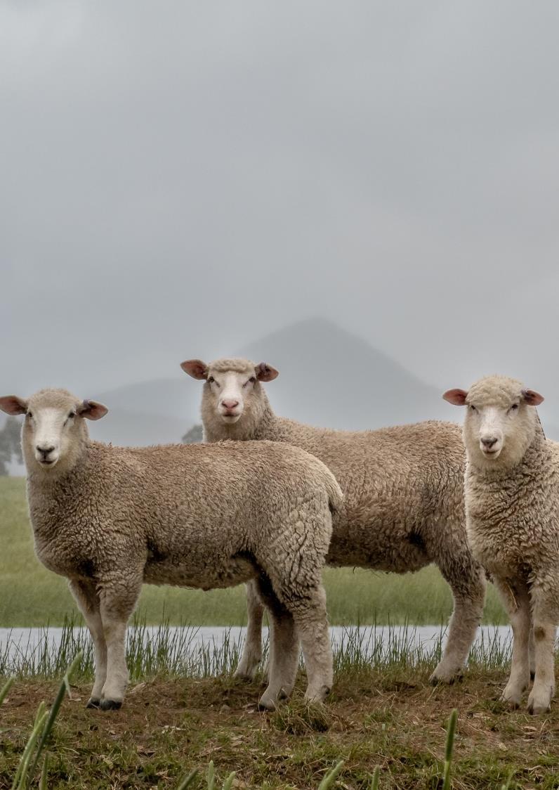
2. Tracciabilità: Consapevolezza dell'approvvigionamento e della produzione
La prossima macro-tendenza da considerare riguarda il desiderio di provenienza. Non tanto da un punto di vista etico, come nel caso del commercio equo e solidale, quanto di fiducia o sfiducia nella catena di approvvigionamento.
Eventi recenti nella storia dell'alimentazione hanno catalizzato questa tendenza, come ad esempio lo scandalo della carne di cavallo nel 2013. I consumatori si preoccupano più che mai della provenienza dei loro alimenti. Più che mai, voi, in quanto piccoli agricoltori e produttori di alimenti, dovete lavorare sodo per guadagnarvi la fiducia dei consumatori.

Slide 30
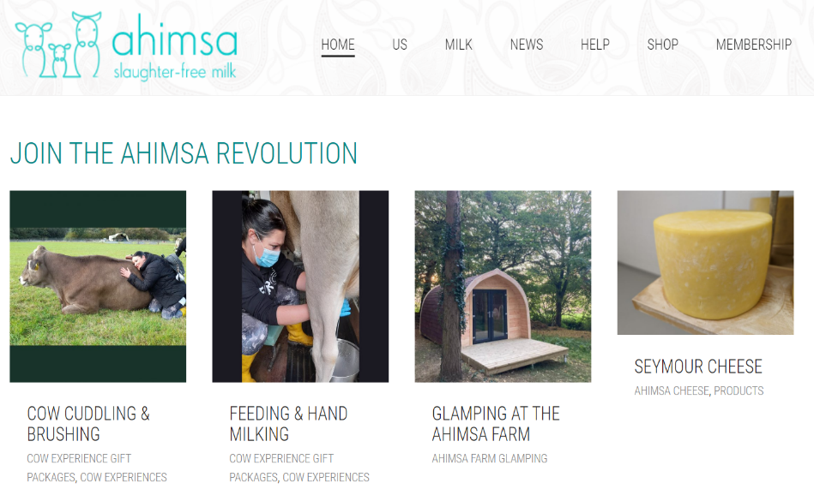
Essere ispirati... un caso di studio nel Regno Unito Ahimsa
Ahimsa
Allevamento lattiero-caseario compassionevole!
Ahimsa (che significa "senza crudeltà") Dairy Foundation è un caseificio senza scopo di lucro situato sulle idilliache colline di Rutland, nel Regno Unito, dove le mucche "più felici del mondo" vengono cantate, massaggiate e nutrite con biscotti digestivi come parte della loro routine quotidiana. L'obiettivo è anche quello di promuovere un'agricoltura sostenibile, sostenere la biodiversità e l'ambiente.

Slide 31
Esiste un'aspettativa di base dei consumatori per prodotti puliti, semplici e sostenibili.
Il concetto di salute e benessere altruistico, o di regimi di cura che si ripagano con altre cause e comunità, non è più solo un'aspirazione. Per molti consumatori, c'è un'aspettativa di base per prodotti con ingredienti puliti, semplici e sostenibili, senza compromessi.
I consumatori consapevoli di oggi hanno una duplice aspettativa nei confronti dei prodotti. I prodotti devono rispondere a esigenze altruistiche, pur continuando a fornire e a far progredire il valore dei benefici tradizionali dei prodotti. Le questioni relative all'ambiente sono particolarmente sentite dai consumatori in questo momento. I consumatori danno priorità alla salute del pianeta, oltre che alla salute di se stessi.
COME PICCOLI PROPRIETARI E CUSTODI DELLA TERRA, POTETE DARE LORO QUESTO!
Source

Slide 32
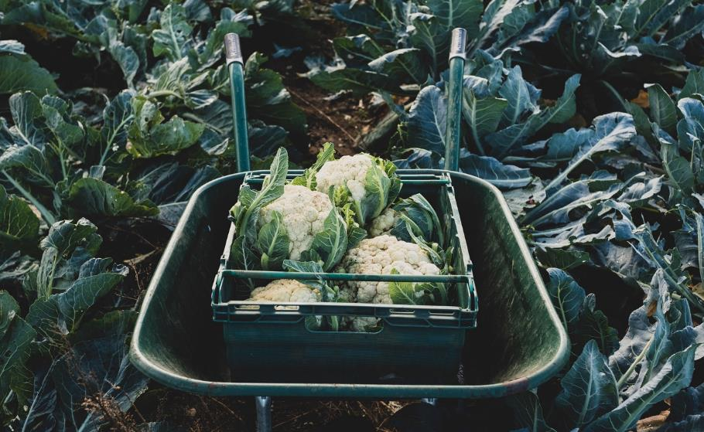
Diventare più etici e consapevoli del proprio impatto
L'aumento delle diete sostenibili …
Le diete sostenibili sono quelle che:
Proteggono la biodiversità e gli ecosistemi
Sono culturalmente accettabili
Sono facili da reperire e accessibili
Forniscono cibo nutriente, salutare, sicuro e adeguato
Ottimizzano le risorse naturali e umane
Fonte

Slide 33
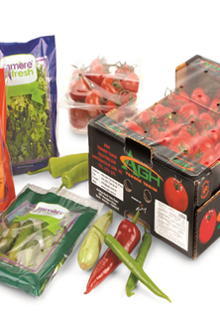
3. Responsabilità sociale: Evitare gli imballaggi inutili e gli sprechi alimentari
Sì, l'imballaggio in plastica è talvolta necessario per sostenere la qualità degli alimenti, evitare gli sprechi alimentari e contribuire alla sicurezza degli alimenti. Tuttavia, molti prodotti sono confezionati per comodità dei clienti.
La transizione verso alimenti meno confezionati è una grande tendenza nella nostra società guidata dai consumatori, ma è anche un'alternativa più sana.
POTETE RISPONDERE A QUESTA TENDENZA. Qual è la soluzione di imballaggio minima per i vostri prodotti?

Slide 34
Responsabilità sociale: Evitare gli imballaggi inutili
I consumatori sono ora più consapevoli del dilemma dell'imballaggio e l'acquisto di alimenti venduti in imballaggi preconfezionati fa capire loro che sarebbe meglio se tutto fosse semplificato, approvvigionandosi o facendo la spesa alla fonte.
Le persone si rendono conto che la provenienza locale è migliore e che, facendo il cambio, sono più responsabili dal punto di vista sociale. A volte, quando l'acquisto di alimenti confezionati è inevitabile, si cerca di fare la scelta più ecologica, acquistando imballaggi climaticamente neutri o compostabili.

Slide 35
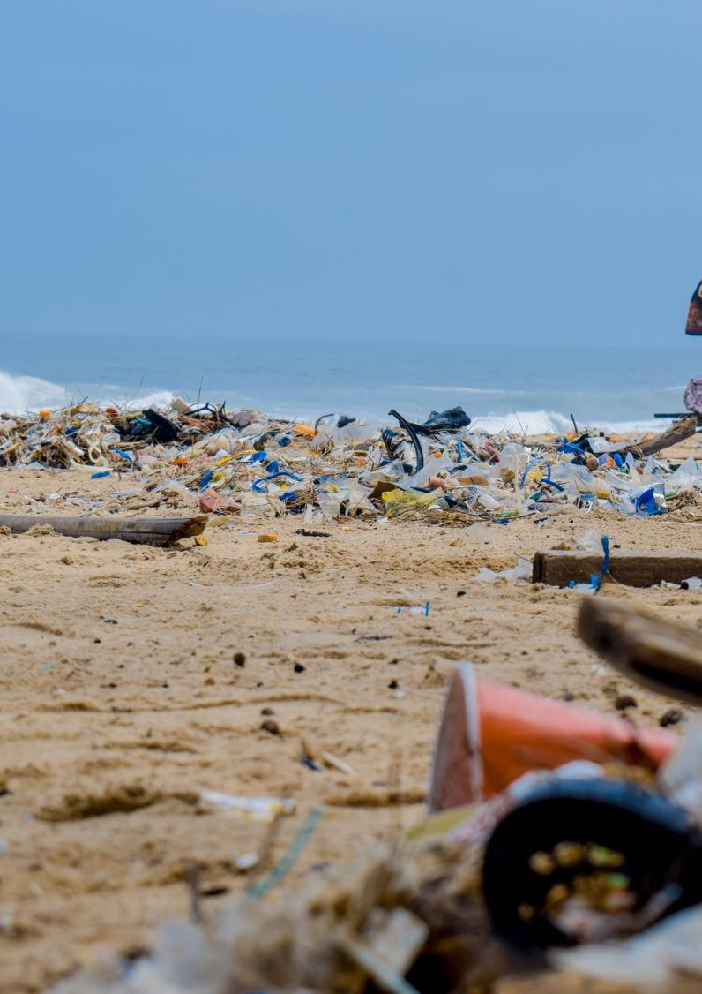
Rifiuti di imballaggi…
La produzione di cibo e i rifiuti alimentari non sono l'unica fonte di danno ambientale nell'industria agroalimentare.
La produzione di plastica alimenta l'industria dei combustibili fossili, oltre a inquinare i nostri mari e a contaminare le nostre risorse naturali.
In quanto piccoli agricoltori e operatori del settore agroalimentare, è importante cercare opportunità per eliminare tutti i rifiuti dannosi e inutili.

Slide 36
RIDUZIONE DEI RIFIUTI DI PLASTICA
Percezioni dei consumatori …
Molti consumatori europei sono frustrati dagli attuali livelli di imballaggio degli alimenti.
In un sondaggio condotto dall'ente britannico di controllo dei consumatori "Which?", il 94% degli intervistati concorda sul fatto che i produttori e i supermercati dovrebbero agire per ridurre la quantità di imballaggi utilizzati nei loro prodotti, il 54% ha dichiarato di cercare di acquistare prodotti non eccessivamente imballati e il 23% ha indicato l'eccesso di imballaggi come motivo per evitare di acquistare un prodotto.
(Which?, Which? unwraps packaging in supermarkets, in Which? Magazine. 2011, Which? Londra, Regno Unito)
Ricordate: L'imballaggio più ecologico = nessun imballaggio

Slide 37
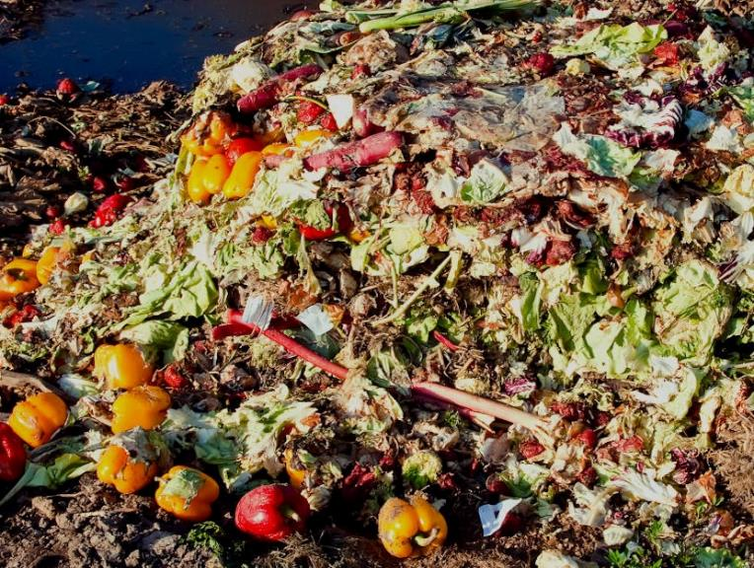
Responsabilità sociale... Evitare lo spreco di cibo
Spreco alimentare…
  Lo spreco di cibo è un problema che riguarda tutti gli aspetti della società, i produttori, i coltivatori, la vendita al dettaglio, l'ospitalità, i consumatori e coloro che vivono in condizioni di povertà alimentare, con circa un terzo di tutto il cibo prodotto che va sprecato.
  Sebbene lo spreco alimentare sia un problema globale, i flussi differiscono nei Paesi in via di sviluppo e in quelli sviluppati. Nei Paesi in via di sviluppo, la maggior parte delle perdite si verifica nella lavorazione e nel post-raccolto, mentre nei Paesi sviluppati la maggior parte delle perdite si verifica a livello di vendita al dettaglio e di consumo.

Slide 38
Le 3 Categorie principali
di spreco alimentare
20% SPRECHI ALIMENTARI INEVITABILI
60
%
20% SPRECHI ALIMENTARI POTENZIALMENTE EVITABILI
SPRECHI ALIMENTARI EVITABILI

Slide 39
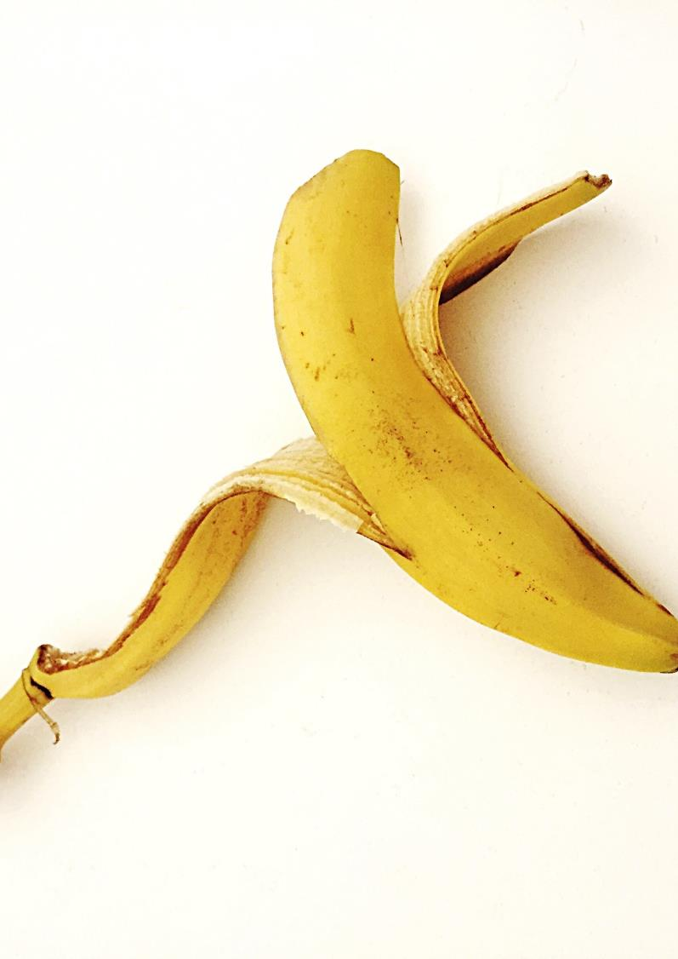
Descrizione delle 3 categorie:
60% Evitabile: scarti di piatti, avanzi, frutta e verdura esaurita, prodotti scaduti, scorte danneggiate che non possono essere utilizzate per motivi di salute e sicurezza, ecc.
20% Potenzialmente evitabile: avanzi di pane trasformati in briciole, scarti di verdure utilizzati per brodi e zuppe, ossa di carne e pesce utilizzate per il brodo, burro scartato per la cottura, frutta vecchia per marmellate e frullati, prodotti in salamoia o in fermentazione, ecc.
20% Inevitabile: ossa di animali (prima o dopo l'uso per il brodo), bucce di banana, scarti di preparazione inutilizzabili (ad es. bucce di patate con terra), ecc.

Slide 40
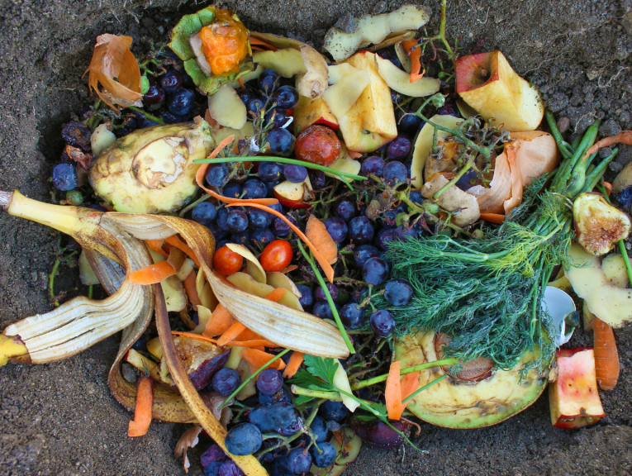
RIFLETTORI SUL REGNO UNITO
Cosa sta succedendo allo spreco di cibo nel Regno Unito?
Solo nel Regno Unito ogni anno vengono scartati 15 milioni di tonnellate di cibo.
È preoccupante che quasi 4 milioni di tonnellate vengano buttate via nonostante siano ancora commestibili.
Oltre all'effettivo spreco di cibo, si sprecano anche i costi dell'energia per produrre, trasportare, conservare e smaltire gli alimenti.

Slide 41
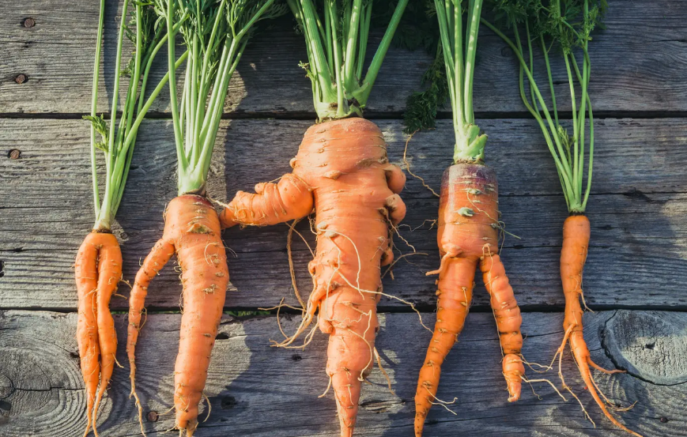
RIFLETTORI SULL’IRLANDA
Cosa succede ai rifiuti alimentari in Irlanda?
Le aziende irlandesi producono ogni anno circa 750.000 tonnellate di rifiuti organici.
Di queste, oltre 300.000 provengono da aziende commerciali (ad esempio, vendita al dettaglio di prodotti alimentari, alberghi, vendita all'ingrosso di prodotti alimentari, ospedali, ristoranti, ecc.)
Oltre 400.000 tonnellate sono generate dal settore industriale della produzione alimentare.

Slide 42
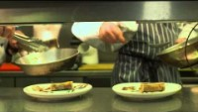
Oltre all'impatto ambientale, esiste anche un impatto economico.
Spreco di cibo = spreco di denaro
WATCH
Questo è un video comico prodotto dal Monaghan Co. in Irlanda per incoraggiare le aziende di ristorazione a prevenire lo spreco di cibo alla fonte. Con il messaggio...
Meno sprechi alimentari = più profitto
foodwaste = money waste – YouTube

Slide 43
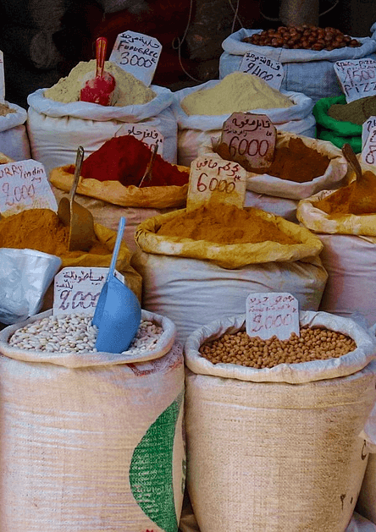
4. Globalizzazione e viaggi: Alla ricerca di sapori nuovi e poco esplorati
Il mondo sta diventando più piccolo. Oggi è possibile viaggiare facilmente in Europa e altrove e i consumatori ne approfittano pienamente. Pertanto, il raggio d'azione dei consumatori si allarga e, con l'aumento della loro esposizione a nuove culture, cresce il loro appetito per nuovi cibi e bevande.
Questa tendenza può offrire opportunità anche a voi. Le piccole aziende agricole con un'ampia gamma di colture e persino varietà dimenticate potrebbero soddisfare questo desiderio di sapori insoliti, esotici o addirittura inaccessibili.

Slide 44
Saving Flavours - il vostro ruolo…
Circa 100.000 varietà di piante a livello mondiale sono oggi in pericolo. Eventi climatici estremi, sfruttamento eccessivo degli ecosistemi, perdita di habitat e mancanza di consapevolezza pubblica minacciano la futura biodiversità vegetale. Le tecniche di conservazione, come la creazione di banche dei semi e lo scambio di semi tra agricoltori, giardinieri e persino nazioni, svolgono un ruolo importante nel preservare antiche varietà di cimeli di importanti colture alimentari. Il salvataggio dei semi non solo contribuisce a migliorare la biodiversità agricola, ma aiuta gli agricoltori e i ricercatori a trovare varietà di colture che crescono meglio in regioni diverse, soprattutto quando gli impatti del cambiamento climatico diventano evidenti.
Raccontate ai consumatori la vostra storia di come vi sforzate di preservare i vostri sapori e il vostro patrimonio regionale! (Modulo 2)
Source

Slide 45
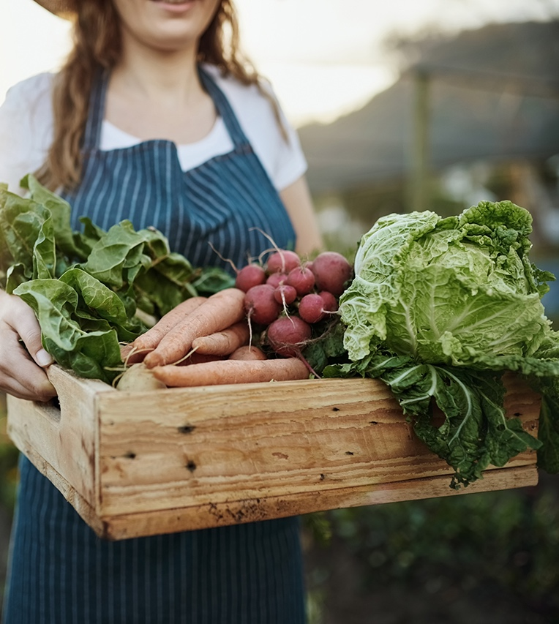
5. Innovazione digitale: Il cibo a portata di mano
Il modo in cui consumiamo il cibo è cambiato in modo irreversibile, per sempre, con l'innovazione digitale e quella del food & drink che si sposano a vicenda.
Lo shopping online ha cambiato completamente le abitudini di acquisto e i consumatori ora chiedono di più dalla comodità di casa propria, con ordini vocali e tempi di consegna di un'ora che non sono più una fantasia fantascientifica.
Per rispondere alla sfida di "innovare o morire", molti produttori alimentari stanno cercando di creare scatole di ricette e consegne a domicilio per un'alimentazione sana. I piccoli produttori stanno già salendo a bordo, sia i nuovi che i vecchi marchi, e stanno riscontrando successo.
CONSULTATE IL NOSTRO KIT DI STRUMENTI PER LA COLLABORAZIONE PER TROVARE MOLTI ESEMPI STIMOLANTI.

Slide 46
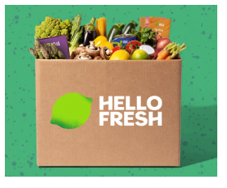
Lasciatevi ispirare... Hello Fresh - Germania
Hello Fresh offre 30 ricette fresche ogni settimana tra le quali il cliente può scegliere 6 ricette. Tutte le ordinazioni vengono effettuate online. I nostri clienti raccolgono poi tutti gli ingredienti di qualità necessari, insieme alle schede di cucina, e li inscatolano e consegnano direttamente a casa del cliente.
“Direttamente dal campo al vostro box
"Fresh" è il 50% del nostro nome e la nostra promessa al 100%. Nella vostra scatola arrivano solo gli ingredienti più freschi, direttamente dal produttore. Ciò è garantito da fornitori regionali selezionati e da rigorosi controlli di qualità."
Esiste un'opportunità di collaborazione simile per voi come fornitori nella vostra regione?

Slide 47
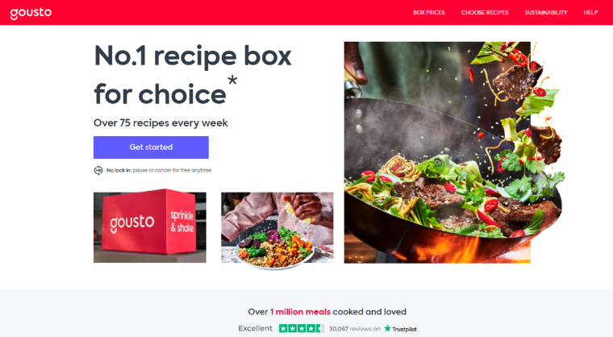
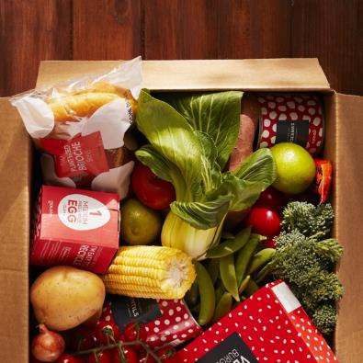
6. Convenienza: Soluzioni di cucina domestica facili ma non veloci
L'ultima macro-tendenza di questo elenco riguarda il valore della convenienza. Un tempo velocità e convenienza erano sinonimi nell'innovazione di cibi e bevande, con abbondanza di pasti al microonde. I consumatori si sono resi conto che il loro bisogno di velocità è spesso andato a scapito della qualità e che ora basta. La sostituzione riguarda la facilità d'uso e di preparazione, quindi la pentola a cottura lenta ha visto una rinascita insieme alle marinate notturne, ecc. Un esempio è UK company Gousto
Anche se questo modello è orientato alle aziende di ristorazione... c'è un'altra opportunità per voi, in quanto coltivatori locali e di qualità, di collaborare con un'azienda di questo tipo?

Slide 48
Un breve riassunto…
Le sei macro-tendenze chiave che stanno guidando l'innovazione alimentare sono :
4
Influenza dei viaggi sui sapori
6
5
Tracciabilità e consapevolezza della produzione
Salute a lungo termine
Convenienza
Responsabilità sociale
Digitalizzazione
2
1
3

Slide 49
Cosa c'è dopo?
La costante preoccupazione per l'ambiente è sicuramente alla base della prossima serie di innovazioni alimentari, soprattutto quando molti passeranno a una dieta vegana e vegetariana. Se a questo si aggiunge che la consegna di cibo a domicilio è sempre più diffusa, gli alimenti convenienti, accessibili, sani e riciclabili che hanno un buon sapore potrebbero presto diventare la nuova normalità.
SIETE IN ANTICIPO SUL GIOCO SU QUESTO!!!

Slide 50
03
L'impatto delle catene di fornitura corte

Slide 51
Riflettori puntati sulle filiere alimentari corte
Short Food Supply Chains (SFSCs)
  L'attuale sistema alimentare si trova di fronte a sfide importanti in termini di sviluppo sostenibile lungo le dimensioni sociale, economica e ambientale. Queste sfide sono spesso associate a processi produttivi industrializzati e a catene di distribuzione più lunghe e meno trasparenti.
  Una filiera alimentare corta (SFSC), come definita dall'UE, è una filiera che coinvolge un numero limitato di operatori economici, impegnati nella cooperazione, nello sviluppo economico locale e nel mantenimento di strette relazioni geografiche e sociali tra produttori, trasformatori e consumatori di alimenti. Source
  I recenti sviluppi del mercato alimentare mostrano una rinascita delle modalità tradizionali e dirette di consegna degli alimenti, insieme all'emergere di sistemi di distribuzione più innovativi che forniscono collegamenti diretti tra produttori e consumatori.

Slide 52
Tipi di filiere alimentari corte (SFSCs)
I principali prodotti tipicamente scambiati in un CSF sono frutta e verdura fresca di stagione, seguiti da prodotti animali (principalmente carne, fresca e preparata) e prodotti lattiero-caseari, nonché bevande.
Esistono diverse forme di CSF.
Vendite dirette dall'agricoltore al consumatore finale (presso l'azienda agricola, mercati agricoli, consegne via internet).
Programmi di consegna in cassetta
Pick your own" e agricoltura sostenuta dalla comunità (CSA), in cui i consumatori sostengono finanziariamente i coltivatori locali acquistando un "abbonamento" ai loro prodotti freschi per una determinata stagione di coltivazione.

Slide 53
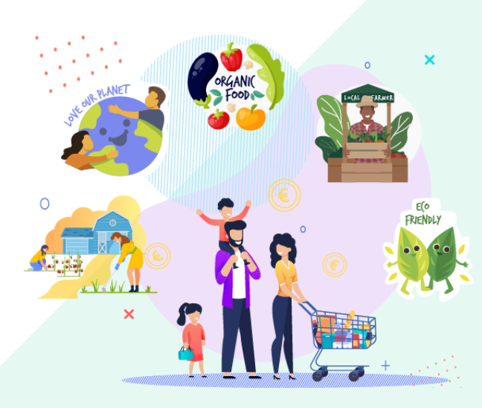
Riflettori puntati sulle filiere alimentari corte(SFSCs)
  Nell'ambito del progetto europeo H2020 "Strength2Food", i ricercatori hanno condotto un'analisi incrociata di 12 casi europei di SFSC provenienti da sei Paesi: Francia, Ungheria, Italia, Norvegia, Polonia e Regno Unito.
  Consultate il loro lavoro su LINK.
  Prendiamo spunto dal loro lavoro per presentare i vantaggi della filiera corta e i risultati principali di due casi di studio.

Slide 54
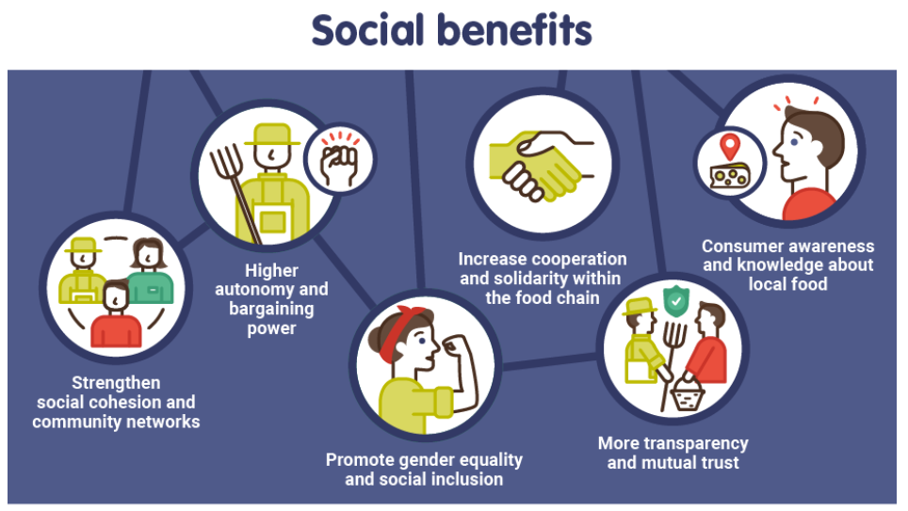
Benefici Sociali delle Catene alimentari corte (SFSCs)

Slide 55
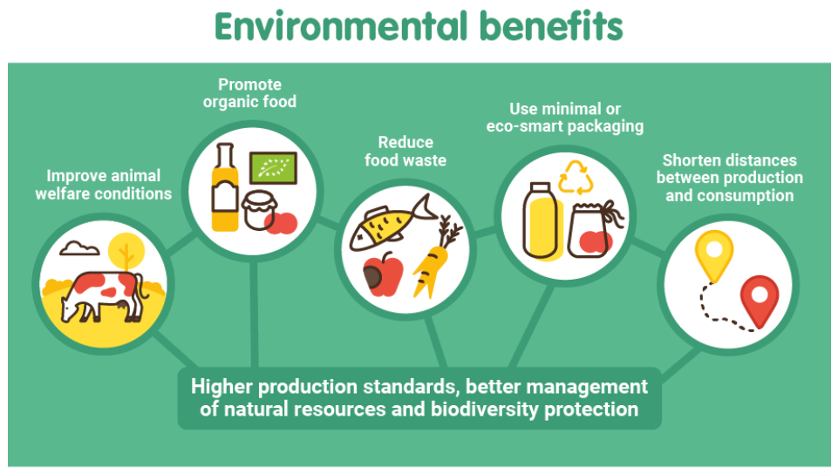
Benefici ambientali delle Catene alimentari corte (SFSCs)

Slide 56
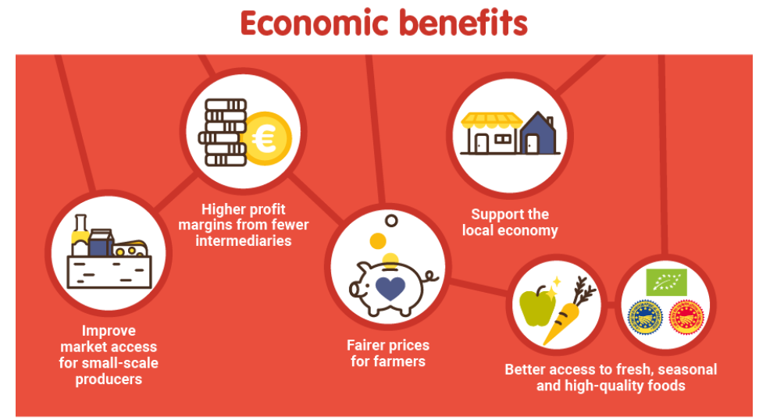
Benefici Economici delle Catene alimentari corte (SFSCs)

Slide 57

Come stimolare lo sviluppo delle filiere alimentari corte e dei mercati agricoli attraverso le piattaforme digitali?
  La Coldiretti (Confederazione Nazionale Coltivatori Diretti), la più grande associazione di rappresentanza e assistenza dell'agricoltura italiana, ha sviluppato e promosso l'utilizzo di un'applicazione per smartphone chiamata Campagna Amica, con l'obiettivo di sensibilizzare i consumatori sui benefici associati ai Farmer's Market (FM).
  Con il supporto dell'Università di Parma, l'azione pilota ha esplorato l'efficacia di un'applicazione mobile per stimolare l'interesse dei consumatori per le FM in Italia. L'azione prevedeva una campagna di comunicazione per promuovere la conoscenza e l'uso dell'applicazione tra i consumatori di quattro regioni economicamente svantaggiate del Sud Italia.

Slide 58

Come stimolare lo sviluppo delle filiere alimentari corte e dei mercati agricoli attraverso le piattaforme digitali?
  CLICCA PER GUARDARE “Campagna Amica” IN AZIONE
  I RISULTATI
  I risultati dell'iniziativa pilota dimostrano che "Campagna Amica"
  ha contribuito ad accrescere le conoscenze dei consumatori su diversi temi legati all'agricoltura, come la nutrizione, la sostenibilità, i prodotti biologici, l'origine e la qualità degli alimenti.
  ha permesso ai consumatori di conoscere le ricette locali e tradizionali, favorendo il senso di identità culturale e di appartenenza a un territorio.

Slide 59
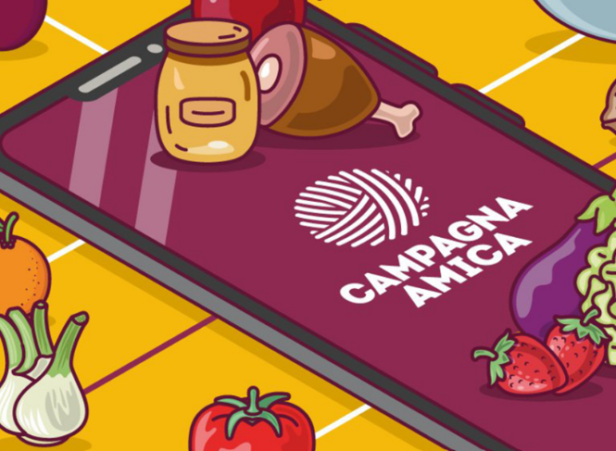
Come stimolare lo sviluppo delle filiere alimentari corte e dei mercati agricoli attraverso le piattaforme digitali?
  L'applicazione è stata particolarmente apprezzata dai consumatori, soprattutto quelli urbani, in quanto strumento per sentirsi più vicini agli agricoltori e per creare fiducia nei loro prodotti.
  Nel contesto della pandemia di Covid-19, l'applicazione ha svolto un ruolo cruciale nel rafforzare i legami tra consumatori e produttori, nonostante le regole di allontanamento sociale e la chiusura delle FM, ed è stata utilizzata come mezzo per esprimere solidarietà ai produttori locali.
  Ha inoltre favorito l'aumento dei consumi locali, grazie all'accesso facilitato alle informazioni sulle FM più vicine e sugli agricoltori locali,
  la possibilità di interazioni dirette tra consumatori e produttori, che ha portato in particolare allo sviluppo di funzioni di consegna a domicilio https://www.campagnamica.it/spesa-comoda/ Source
LEGGI IL REPORT INTERO D.9.6-Food-fairs-and-farmers’-markets.pdf (strength2food.eu)

Slide 60
Caso Studio Regno Unito - Come stimolare le filiere alimentari corte per i prodotti ittici locali
  Il North Shields Fish Quay, nel nord-est dell'Inghilterra, è uno dei quattro porti di pesca più trafficati del Regno Unito. Tuttavia, gran parte del pesce sbarcato qui viene venduto per l'esportazione prima ancora di raggiungere la riva. Per esempio, gli scampi originari delle acque intorno alla costa nordorientale arrivano raramente nei ristoranti locali, mentre la maggior parte viene venduta a Paesi come la Francia e la Spagna.
  Sono stati individuati tre ostacoli principali allo sviluppo delle filiere ittiche locali:
  i) la scarsa consapevolezza da parte del pubblico delle specie abbondanti a livello locale e dei principali messaggi di sostenibilità, che porta a una domanda limitata di prodotti ittici locali;
  ii) scarsa conoscenza e fiducia nelle capacità di cucinare i frutti di mare, anche da parte degli chef e del personale di cucina, con conseguente tendenza all'acquisto di filetti di pesce già pronti nel settore del catering e della ristorazione;
  iii) una prevalenza di piatti serviti nei ristoranti e a casa, che utilizzano
  solo una manciata di specie ittiche più popolari.

Slide 61
Caso Studio del Regno Unito - Come stimolare le filiere alimentari corte per i frutti di mare locali
  Nell'ambito del progetto Strength2Food, sono state realizzate azioni di innovazione dall'Università di Newcastle e da Food Nation (un'impresa sociale con l'obiettivo di ispirare le persone a mangiare bene).
  https://www.foodnewcastle.org/food-nation-inspiring-people-about-good-food-in-the-comfort-of-their-own-homes/per rafforzare lo sviluppo di nuovi mercati di qualità e di filiere alimentari corte (SFSC) per i frutti di mare sbarcati localmente nell'Inghilterra nordorientale.
  L'azione pilota ha coinvolto un ristorante locale, il Fish Quay, e vari stakeholder dell'industria ittica (pescatori, pescivendoli, chef, consumatori, accademici e altri professionisti della formazione).

Slide 62
Caso Studio del Regno Unito - Come stimolare le filiere alimentari corte per i prodotti ittici locali
  Le attività dimostrative hanno incluso :
  i) un programma di formazione per giovani chef apprendisti per migliorare le loro capacità e la loro fiducia nella preparazione di un maggior numero di specie di frutti di mare;
  ii) Seafood Supper Club per fornire ai tirocinanti una piattaforma per creare, testare e commercializzare le loro ricette e migliorare l'esposizione e la percezione dei consumatori nei confronti delle specie sottoutilizzate;
  iii) risorse online per l'educazione ai frutti di mare, per informare, ispirare e coinvolgere il grande pubblico nell'acquisto e nella cottura di una più ampia varietà di frutti di mare;
  iv) kit di ricette per la casa che includano i frutti di mare, per incoraggiare le famiglie a cucinare diversi piatti a base di pesce, fornendo kit di pasti e scatole di ricette comode e semplici da usare.
LEGGI IL REPORT INTERO Practice-note-9-4_FINAL.pdf (strength2food.eu)

Slide 63
Caso Studio del Regno Unito - Come stimolare le filiere alimentari corte per i prodotti ittici locali
  Le attività dimostrative hanno incluso :
  i) un programma di formazione per giovani chef apprendisti per migliorare le loro capacità e la loro fiducia nella preparazione di un maggior numero di specie di frutti di mare;
  ii) Seafood Supper Club per fornire ai tirocinanti una piattaforma per creare, testare e commercializzare le loro ricette e migliorare l'esposizione e la percezione dei consumatori nei confronti delle specie sottoutilizzate;
  iii) risorse online per l'educazione ai frutti di mare, per informare, ispirare e coinvolgere il grande pubblico nell'acquisto e nella cottura di una più ampia varietà di frutti di mare; e
  iv) kit di ricette per la casa che includano i frutti di mare, per incoraggiare le famiglie a cucinare diversi piatti a base di pesce, fornendo kit di pasti e scatole di ricette comode e semplici da usare.
LEGGI IL REPORT INTERO Practice-note-9-4_FINAL.pdf (strength2food.eu)

Slide 64
04
Essere parte di un'economia circolare

Slide 65
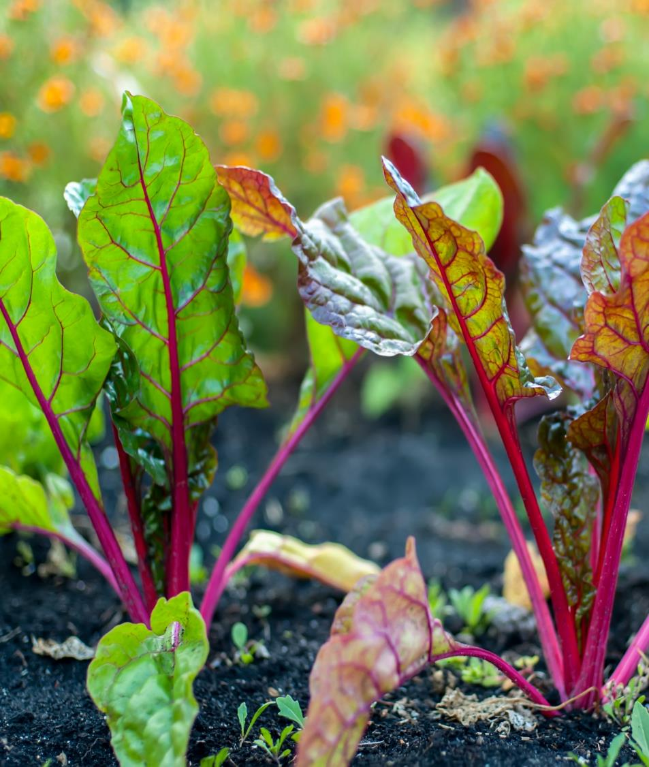
L’economia circolare:
Il futuro dell’Industria alimentare
"Attraverso l'economia circolare, i nostri sistemi alimentari possono fornire una migliore nutrizione e combattere il cambiamento climatico". Carlos Moedas, Commissario europeo per la ricerca, la scienza e l'innovazione.
Cambiare il nostro sistema alimentare è una delle cose di maggior impatto che possiamo fare per affrontare il cambiamento climatico, creare comunità sane e ricostruire la biodiversità. L'attuale sistema alimentare ha alimentato l'urbanizzazione, lo sviluppo economico e sostenuto una popolazione in rapida crescita. Tutto ciò ha avuto un costo enorme per la società e l'ambiente.

Slide 66
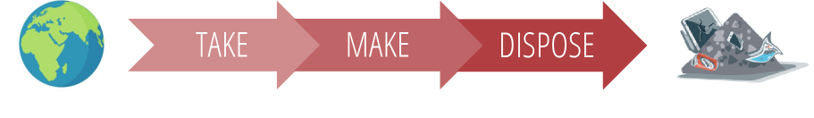
Un Modello di Economia Lineare
PRENDERE
FARE
DISPORRE
Un'economia lineare segue tradizionalmente il piano "prendere-fare-smaltire" passo dopo passo. Ciò significa che le materie prime vengono raccolte, poi trasformate in prodotti che vengono consumati e le eccedenze vengono scartati come rifiuti. In questo sistema economico il valore viene creato producendo e vendendo il maggior numero possibile di prodotti.
Riconoscere questo?

Slide 67
Perché il modello di economia lineare non va bene!
ECONOMIA CIRCOLARE
ECONOMIA LINEARE
sustainable
use
recycling
Produzione
Utilizzo delle materie prime
sustainable
production
Sprechi residui
In un'economia lineare, i materiali scorrono in linea retta dall'estrazione delle risorse alla produzione fino alla discarica. Questo modello è caratterizzato da due processi insostenibili: la scarsità di risorse e l'eccessivo carico inquinante.

Slide 68
Alimentazione ed economia circolare
Esaminando il costo reale dell'attuale approccio (il modello lineare) ai piccoli proprietari e alla produzione alimentare, possiamo esplorare il ruolo catalizzatore del settore alimentare e come possiamo cogliere l'opportunità di cambiare l'inefficiente sistema alimentare attraverso tre ambizioni:
1. Promuovere il cibo coltivato in modo rigenerativo e, se del caso, a livello locale.
2. Coltivare e commercializzare i propri prodotti come opzioni più sane (per le persone e il pianeta)
3.Sfruttare al meglio i prodotti e gli alimenti e ridurre al minimo gli sprechi.

Slide 69
Alimentazione ed economia circolare
Una volta che ci si è impegnati a ridurre al minimo i rifiuti attraverso una revisione costante dei processi, è il momento di guardare alla circolarità per indirizzare i rifiuti inevitabili verso una nuova vita.
Questa piramide mostra i passaggi chiave attraverso i quali i rifiuti alimentari possono essere indirizzati verso risultati più vantaggiosi, con la discarica/incenerimento in fondo!
At Source Reduction
Riduzione alla fonte
Feed Hungry People
Nutrire le persone affamate
Feed Animals
Alimentazione degli animali
Industrial Uses
Usi Industriali
Composting
Landfill/
Incineration
Compostaggio
Discarica/Inceneritore

Slide 70
Dai Rifiuti alle Risorse…
  Nonostante le riduzioni, alcuni rifiuti sono inevitabili e quindi, grazie all'economia circolare, possiamo trovare una fonte per questi rifiuti e trasformarli in risorse.
Anche se aziende come l'impresa sociale irlandese Food Cloud offrono un servizio di collegamento tra le eccedenze alimentari e gli enti di beneficenza che sfamano le persone bisognose, tendono a trattare principalmente con la grande distribuzione e accettano una quantità limitata di prodotti alimentari.
Un'opzione migliore per i piccoli produttori è quella di cercare direttamente nella propria comunità chi può riutilizzare i prodotti in eccesso. Durante la chiusura di Covid, abbiamo visto le aziende alimentari orientarsi verso la fornitura di pasti agli operatori sanitari e ai membri vulnerabili della comunità. Questa iniziativa era necessaria per trovare una soluzione per il cibo in eccesso.
Dove potete ridirigere il cibo nella vostra comunità?

Slide 71
Ben fatto!!!
Avete appena completato il Modulo 3. Ci auguriamo che abbiate beneficiato dell'approfondimento delle tendenze e delle intuizioni dei consumatori, dell'impatto della filiera corta e della partecipazione all'economia circolare.
Ora è il momento del Modulo 4, in cui l'attenzione si sposta sulla commercializzazione dei prodotti dei piccoli agricoltori.
www.small-holders.eu

